Slide 1

Gemeinsam ALT Werden in Moisburg
…ist machbar!
3. INFO-ABEND ZUM ABSCHLUSS DER Machbarkeitsstudie
für nachfolgenutzungen auf „cassens hoff“
HERZLICH WILLKOMMEN
Foto: Bettina Meyer

Slide 2


3. INFO-ABEND am 29.10.2025
Begrüßung
Gemeinsam alt werden in Moisburg … ist machbar!
Ergebnisse der Machbarkeitsstudie im Überblick: Umfrage, Ausflüge, Erkenntnisse und erste Planungen Ingrid Heineking fasst zusammen
… und was kommt jetzt?
Seniorenwohnen auf Cassens Hoff – als Genossenschaftsmodell Informationen von Wilhelm Prigge
„Begegnungsort“ Cassens Hoff Ankündigung des Workshops am 21.11.2025 mit den Dorfmoderatorinnen und der Dorf-Koordinatorin
… es geht weiter! Dorfregion Este-Niederung: Dorfentwicklung in Moisburg
Notes:
Viele sehr sehr interessante Entwicklungen hat Moisburg durchlaufen seit wir uns das letzte Mal hier getroffen haben!
Zum einen als Abschluss unserer Machbarkeitsstudie – zum anderen als Auftakt für all das, was jetzt kommt…
Es soll über das Ergebnis der Umfrage, die Ausflüge nach Vrees und Harsefeld und den Stand der Planung zum Cassens Hoff informiert werden. Idee ist, dass sich an dem Abend Josephine, die neuen Dorfmoderatorinnen und auch die Genossenschaft vorstellen. Der Abschluss der Machbarkeitsstudie "Gemeinsam alt werden" ist zugleich auch der Übergang zu der Dorfentwicklung. Gleichzeitig soll heute Abend zu einem Workshop am Freitag, 21.11.2025, 18.30 Uhr, im Amtshaus eingeladen werden, der zur Sammlung von Ideen für die Nutzung des Bestandsgebäudes Cassens Hoff als Begegnungsort dienen soll. Die Ergebnisse des Workshops sollen noch in den Abschluss der Machbarkeitsstudie einfließen.

Slide 3
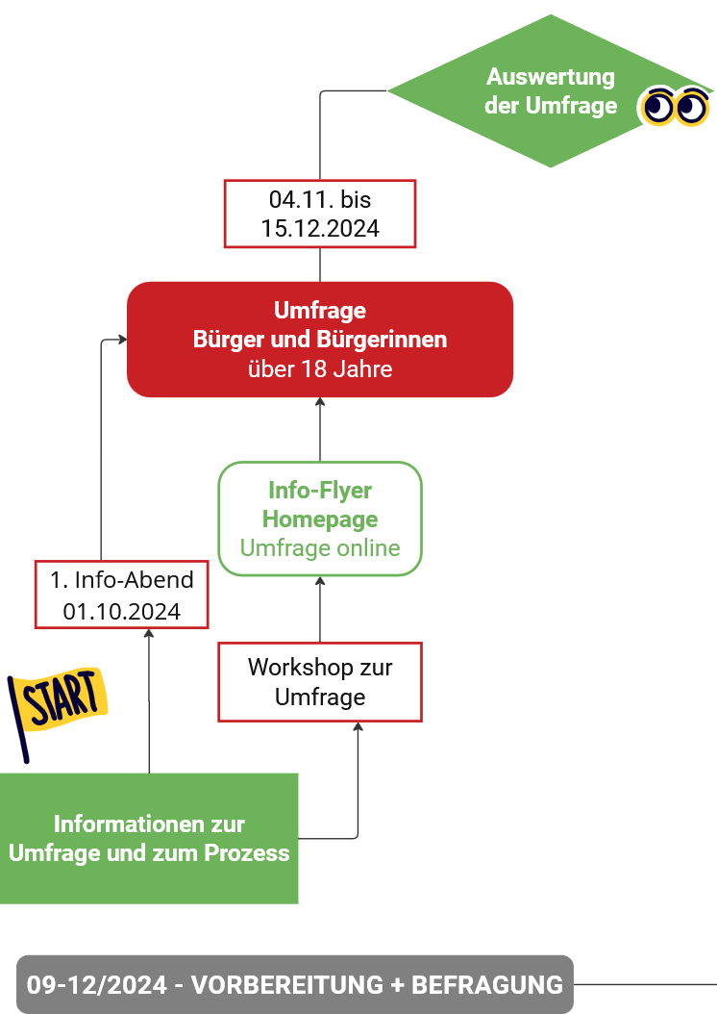



TOP 1 Gemeinsam alt werden – … ist machbar!
270 Antworten
Gemeinsam alt werden in Moisburg
Was gehört für die Menschen dazu?
Angaben zur Person
Wenn Du an Deine jetzige Wohnsituation denkst …
Wenn Du an das soziale Leben in Moisburg denkst …
Wenn Du an die neuen Möglichkeiten auf „Cassens Hoff“ denkst ...
vom 04.11. bis 15.12.2024
Notes:
Der Ablauf
01.10.2024 Info-Abend zum Start in den Prozess: Wichtigkeit der Umfrage als Basis!
Workshop mit Schlüssel-Akteur:innen zur Umfrage am 23.10.2024
Ankündigung durch Flyer, Plakate und auf der Homepage
Fragebogen geht online auf der Homepage der Gemeinde am 04.11. und läuft bis 15.12.2024
Werbekampagne auf Veranstaltungen, in der Presse und beim Aktionstag
Analyse und Vorstellung der Ergebnisse
ERGEBNIS:
Basis für ein Konzept zum gemeinsam alt werden sowie das Nutzungskonzept für Cassens Hoff

Slide 4
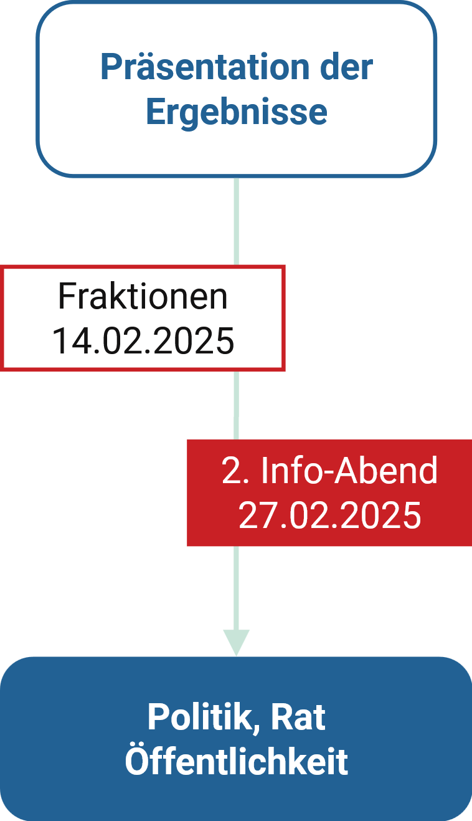
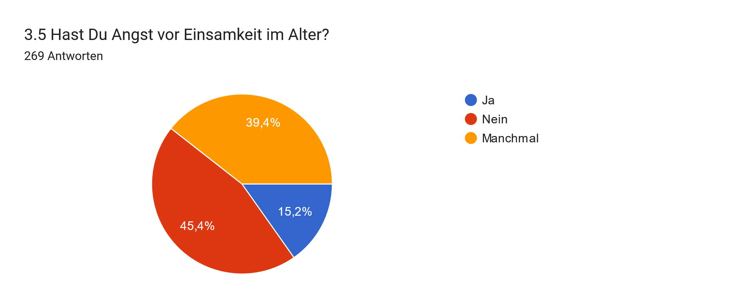

TOP 1 Gemeinsam alt werden – … ist machbar!
Das Beste an der Gemeinschaft in Moisburg?
71 = 26,6% gegenseitige Unterstützung und Hilfsbereitschaft
47 = 17,9% Vielfalt an gemeinschaftlichen Aktivitäten und Veranstaltungen
62 = 24% Nähe zur Familie
Hast Du Angst vor Einsamkeit im Alter?
15,2% ja 45,4% nein 39,4% manchmal
Der Gedanke an Einsamkeit spielt bei den Jüngeren eine größere Rolle als im höheren Alter!
Antworten

Slide 5
TOP 1 Gemeinsam alt werden – … ist machbar!
Wenn Du an die neuen Möglichkeiten auf „Cassens Hoff“ denkst
... Was gehört für dich dazu? Was würdest Du in Anspruch nehmen?
In Bezug auf Versorgung:
Soziale Angebote zur Begegnung und Versorgung
176 x Gemeinschaftsraum für Aktivitäten
166 x Café / Kneipe
142 x Mittagstisch
Antworten
Ein Ort für die Jugendlichen
Kontakt Alt und Jung
Raum für die
Jugend
Jugendraum
Treffpunkt für Jung und Alt

Slide 6
TOP 1 Gemeinsam alt werden – … ist machbar!
Wenn Du an die neuen Möglichkeiten auf „Cassens Hoff“ denkst
... Was gehört für dich dazu? Was würdest Du in Anspruch nehmen?
In Bezug auf Wohnen:
Barrierefreie eigenständige Wohnungen
118 x = 43,7% in einer Gemeinschaftsanlage nur für Ältere, mit zubuch- barer Hauswirtschaft und weiteren Serviceangeboten für mehr Versorgungssicherheit. In Verbindung mit z.B. Pflege- wohngemeinschaften, in die bei Bedarf umgezogen werden kann
Antworten
Wohnen mit Service und Pflege bzw. Betreutes Wohnen liegt bei den Moisburger:innen gleichauf mit Wohnen im eigenen Haus (wie heute) bei den Wünschen für das Alter

Slide 7
TOP 1 Gemeinsam alt werden – … ist machbar!
Könntest Du Dir vorstellen, Dich an einer Wohnanlage mit Service und Pflegeeinrichtung zum „gemeinsam Altwerden auf Cassens Hoff“ zu beteiligen?
[ 106 ] ja [ 29 ] nein [ 131 ] vielleicht
Wenn ja, könntest Du Dir vorstellen, Dich für das Entstehen dieser Einrichtung an einem Genossenschaftsmodell zu beteiligen?
[ 86 ] ja, persönlich, durch aktive Mitarbeit in der Einrichtung (31,9%)
[ 143 ] ja, finanziell, durch Zeichnen von Genossenschaftsanteilen (53%)
[ 115 ] um mitzubestimmen, was im Ort entsteht
[ 83 ] um selber dort zu wohnen
Antworten
Notes:
Mitarbeit besonders 61 - 70-Jährige
Finanziell besonders 51 - 80-Jährige
Mitbestimmung 16 - 50-Jährige; 61 - 70-Jährige
Wohnen besonders 61 - 70-Jährige

Slide 8
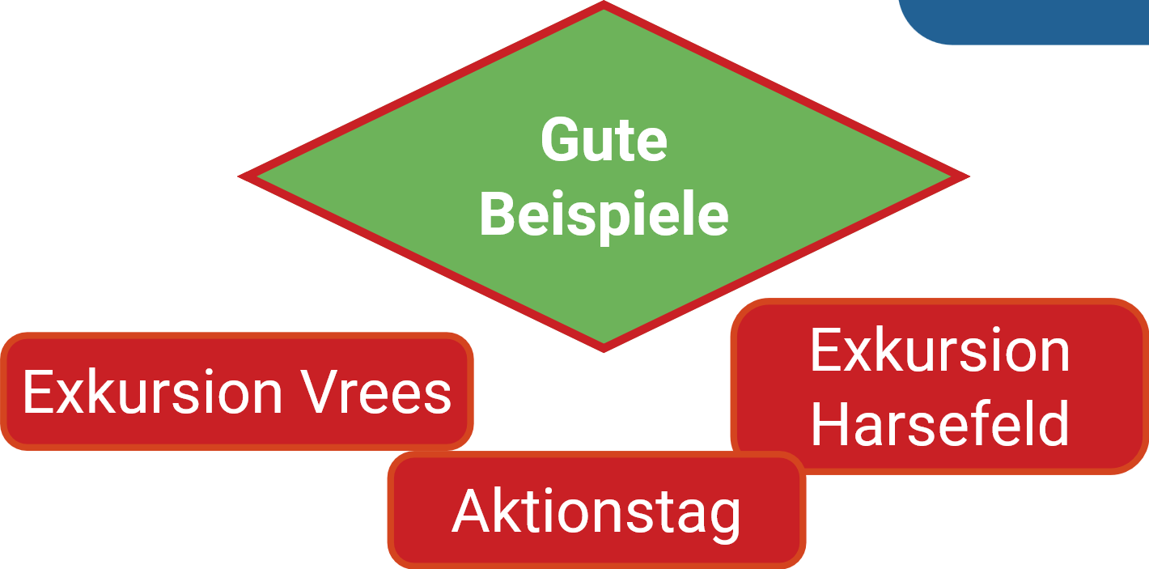
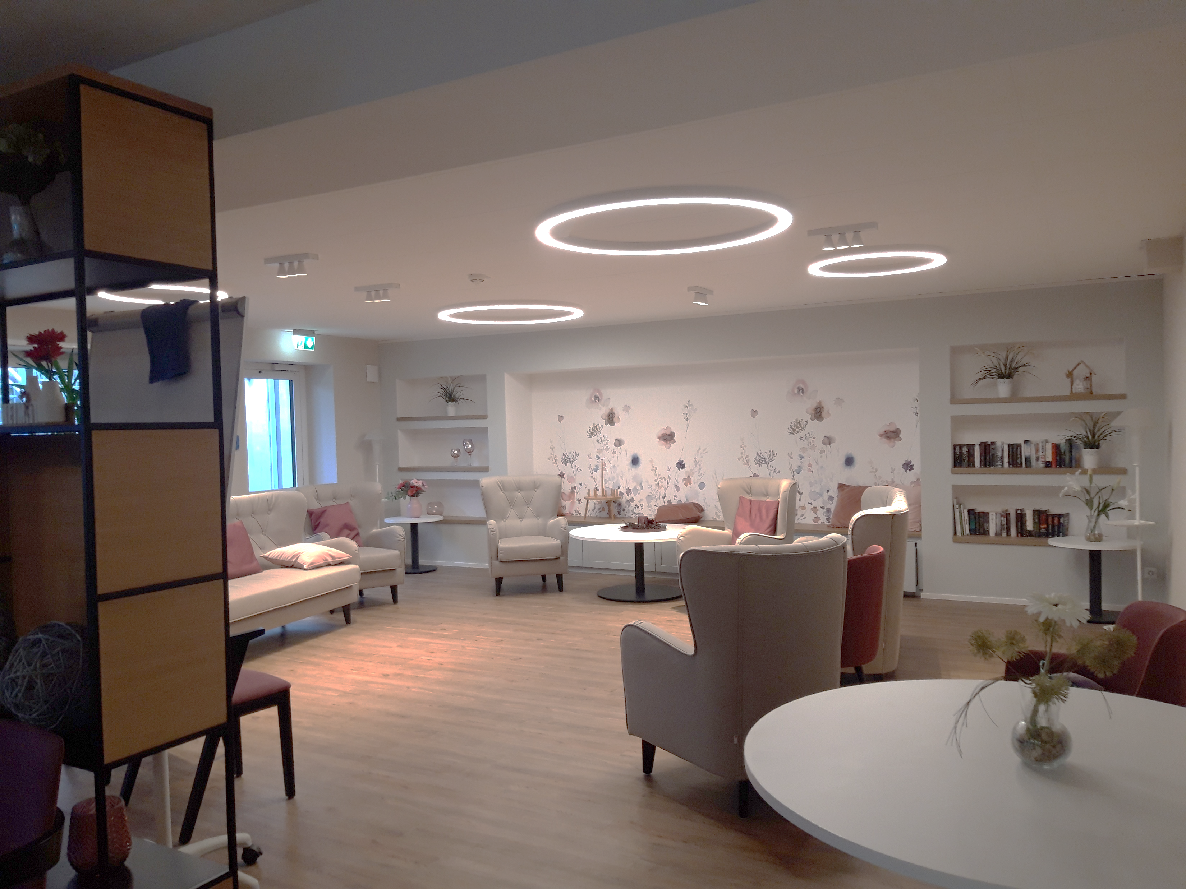

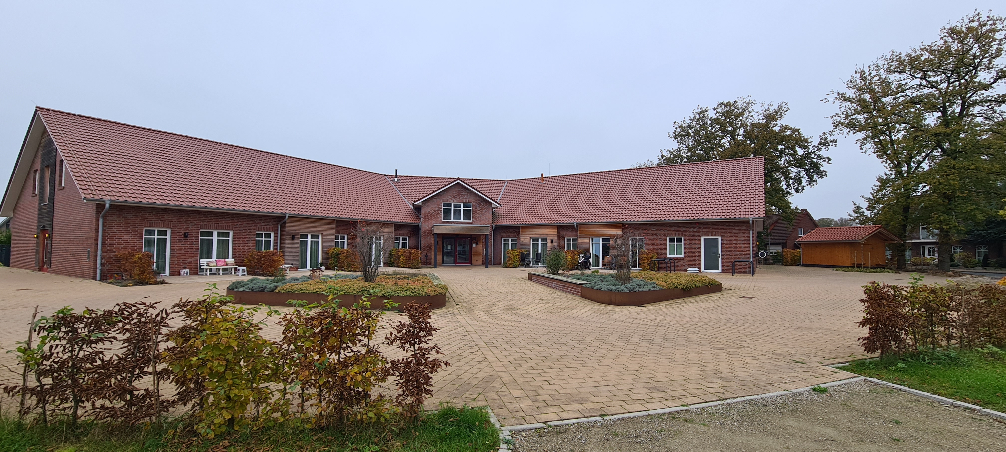
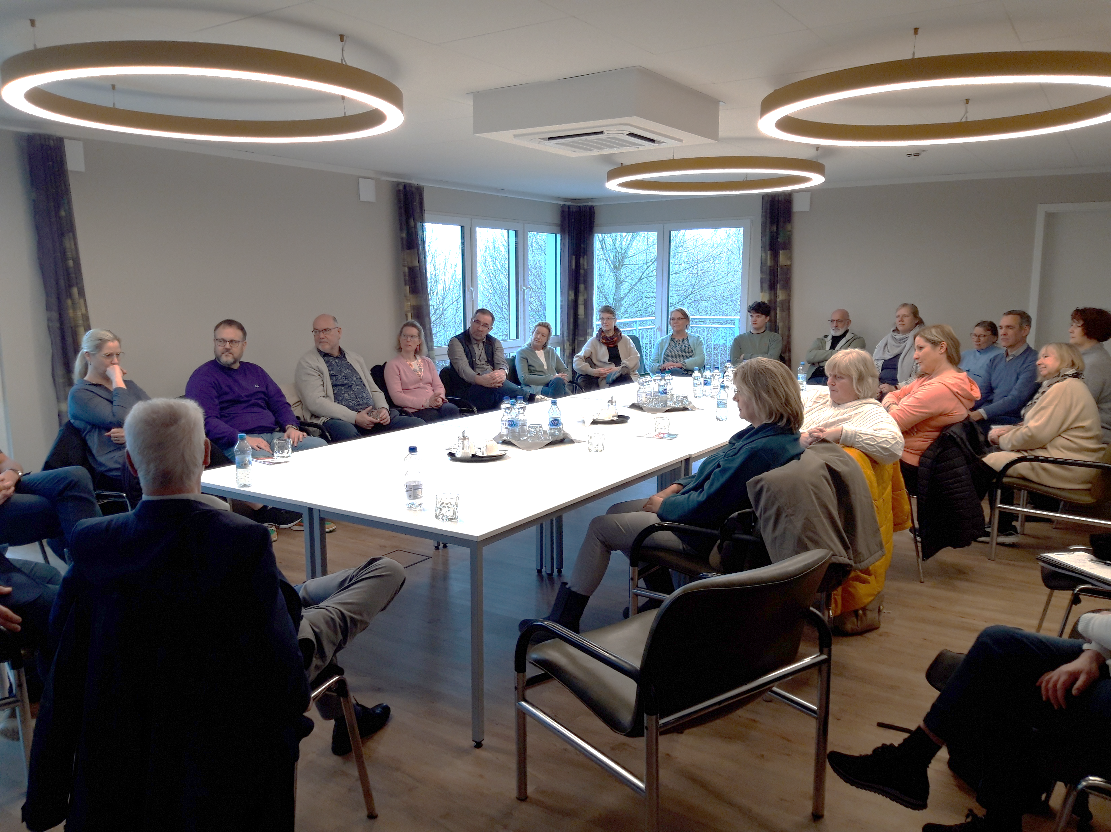
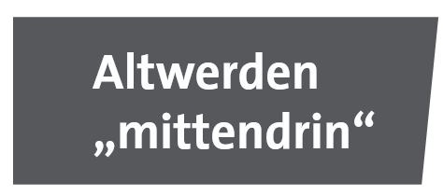
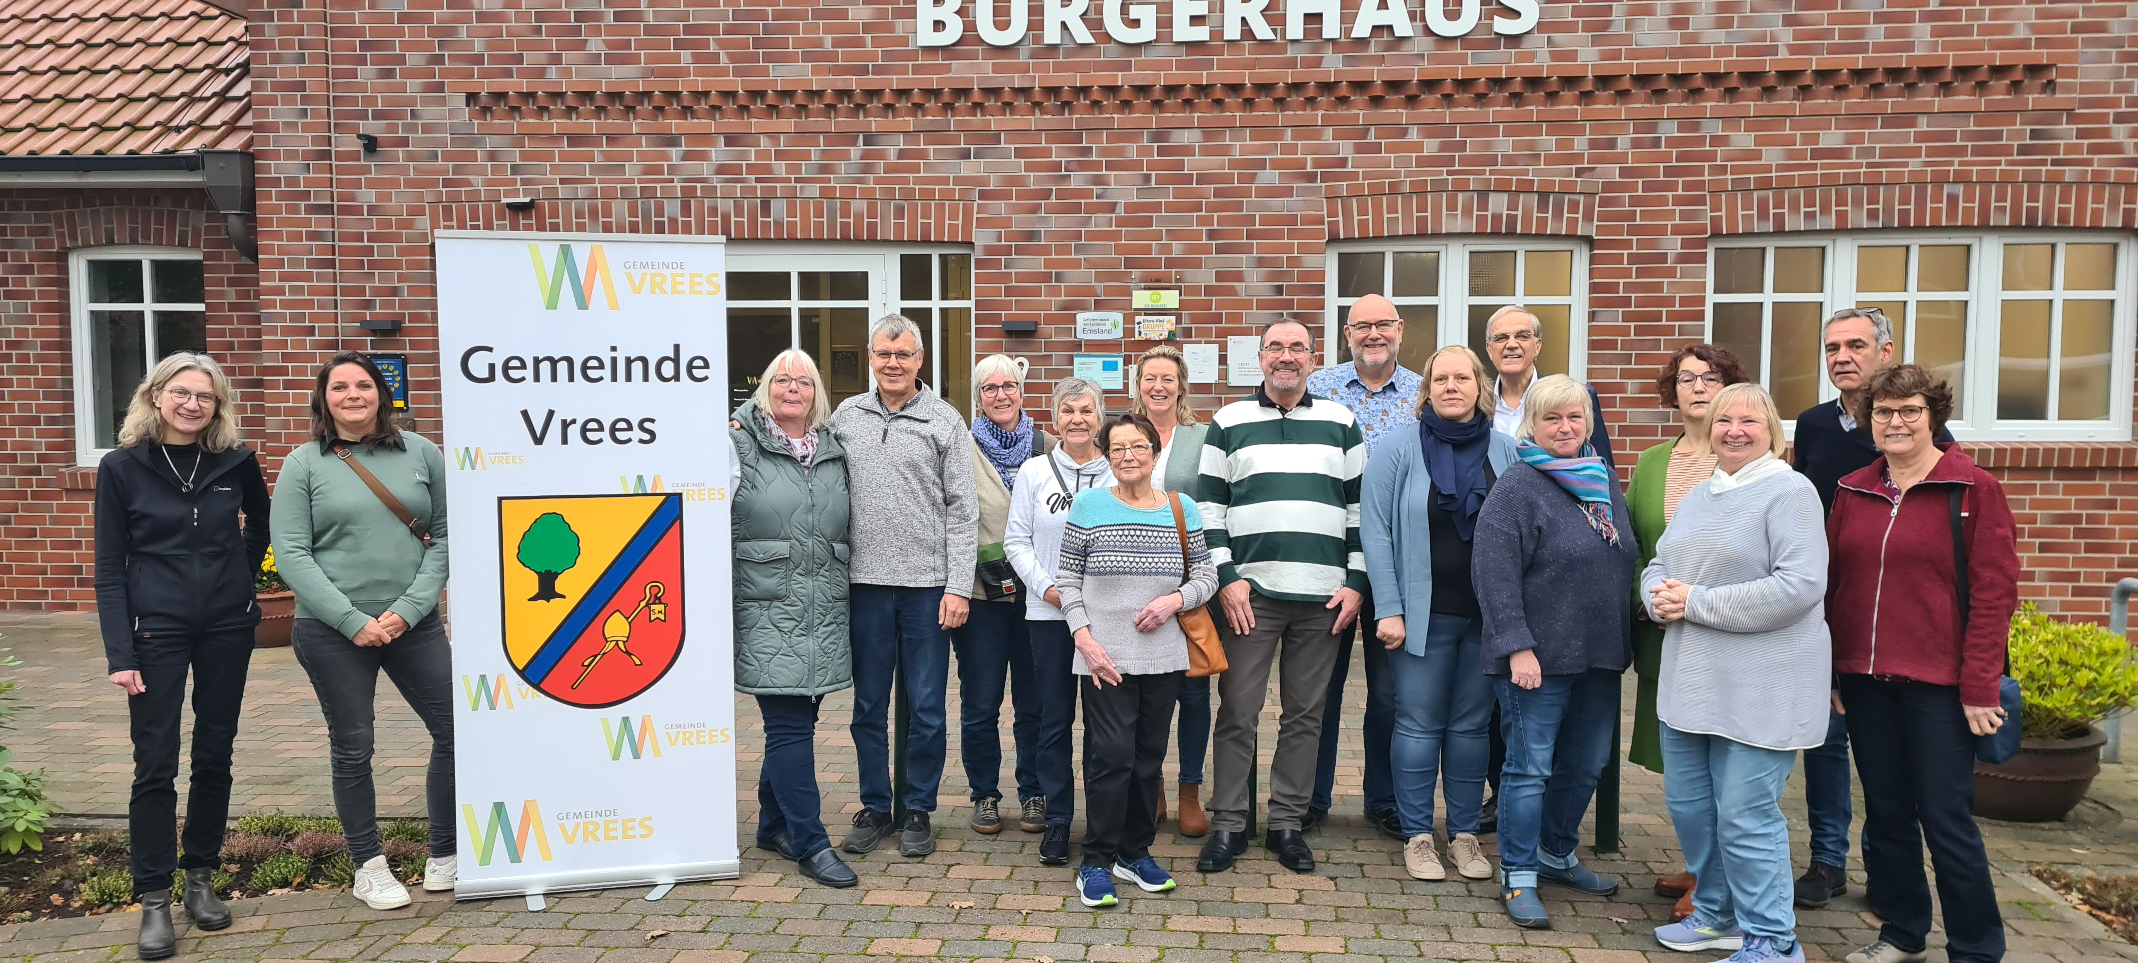
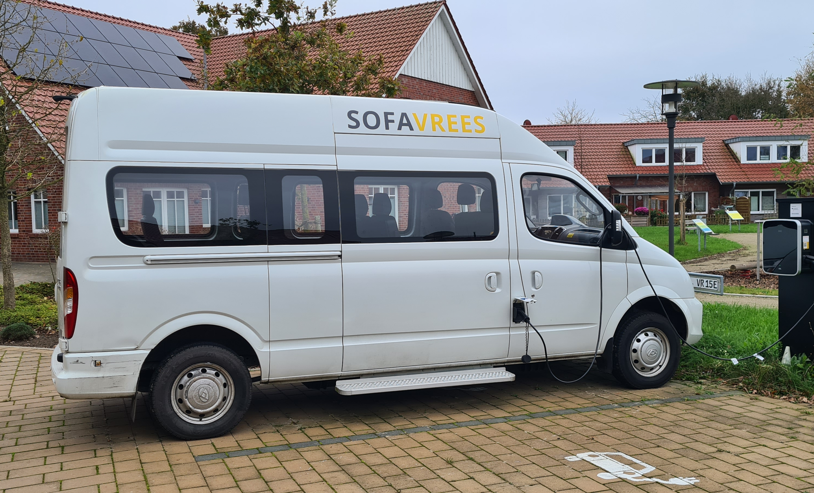
TOP 1 Gemeinsam alt werden – … ist machbar!
Gute Beispiele
Zu Besuch in Vrees und Harsefeld im November 2024
Fotos: StadtUmLand
Notes:
Gelebte Beispiele sollten Perspektiven für Moisburg aufzeigen
Exkursionen ins Emsland nach Vrees 09.11.2024 und „um die Ecke“ nach Harsefeld 30.11.2024
Altwerden in Vrees: Basis für ein Konzept zum gemeinsam alt werden mit vier Säulen!
Gemeinde sehr aktiv und finanziell so gut aufgestellt, dass Umnutzung und Neubau der Gebäude mit eigenen Mitteln (einschl. Förderung) umsetzbar waren: Seniorenwohnungen, Bürgerhaus und Pflege-Wohngemeinschaft, der Kommunikationsplattform für Ältere - KomPlatt, dem sozialen Fahrdienst SOFA, einer Kümmerin, barrierefreier Außenbereich – für alle! Jugendraum
Und unglaublich viel Ehrenamt. Die Vereine ob Alt oder Jung unterstützen jede Aktion, jedes Vorhaben tatkräftig. Die Menschen sind oft in mehreren Vereinen gleichzeitig aktiv.
Und es werden für neue Aktivitäten auch neue Vereine gegründet. Altwerden in Vrees = Verein oder der Bürgerbus SOFAVREES
Auch in Moisburg sind viele Menschen aktiv. Frage: Bist du im Ort ehrenamtlich engagiert? Derzeit sind es nur 50%! Das geht noch besser …
Erkenntnis: Angebote sind modellhaft auch für Moisburg, aber der Weg dorthin ist allein aus der Kraft von Gemeinde und Ehrenamtlichen nicht machbar!
Harsefeld Wohnpark Königshof: Nutzungskonzept für Cassens Hoff – Genossenschaftsmodell als Hoffnung
mit Seniorenwohnanlage sowie Pflege- und Demenz-WG und der Übernahme von Verantwortung und Finanzierung durch Genossenschaften:
Bewohner:innen sind Teil der Genossenschaft, denn nur Genossenschaftsmitglieder können eine Wohnung erwerben, eine Wohnung mieten und eine Verzinsung auf ihr Nachrangdarlehen erhalten. Sie erhalten eine bevorzugte Aufnahme in die Pflegeeinrichtung, wenn Sie pflegebedürftig werden. Alle können Mitglieder werden und Darlehen für den Bau geben.
Beide Beispiele in hoher Qualität baulich, organisatorisch und sozial

Slide 9
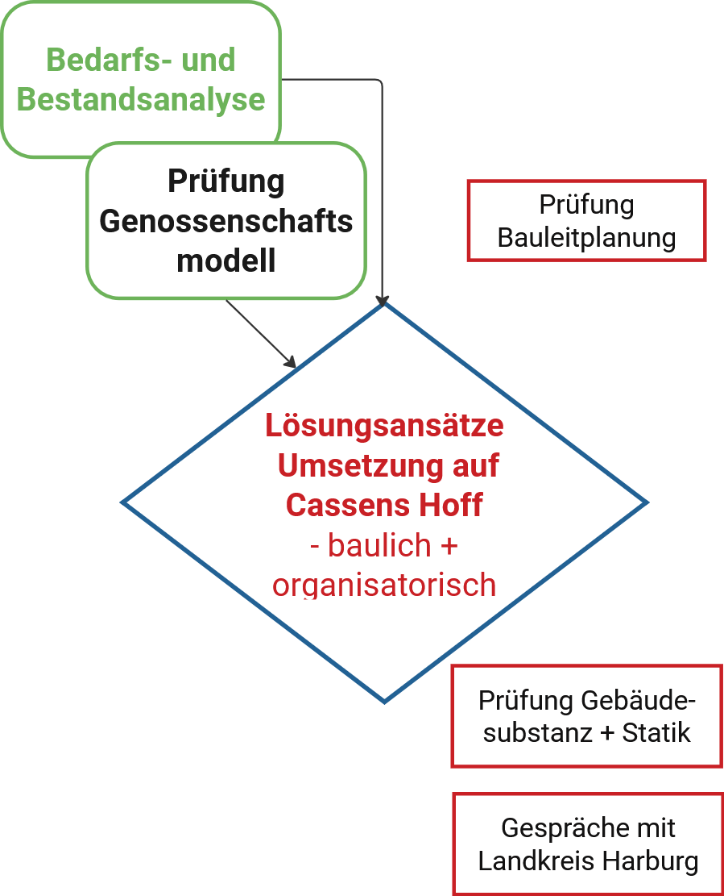
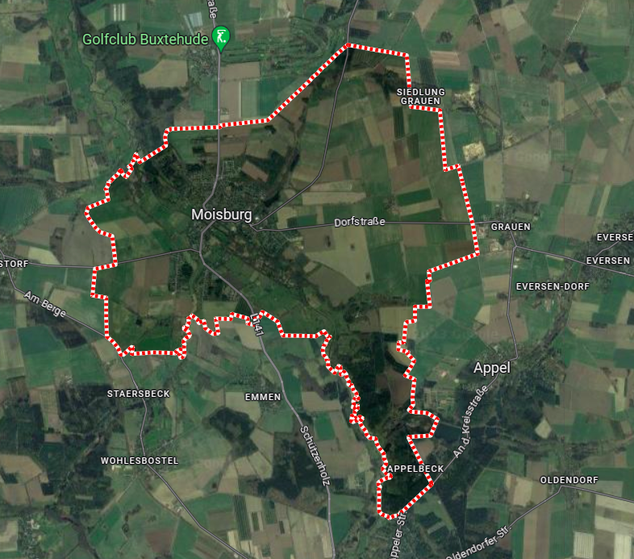


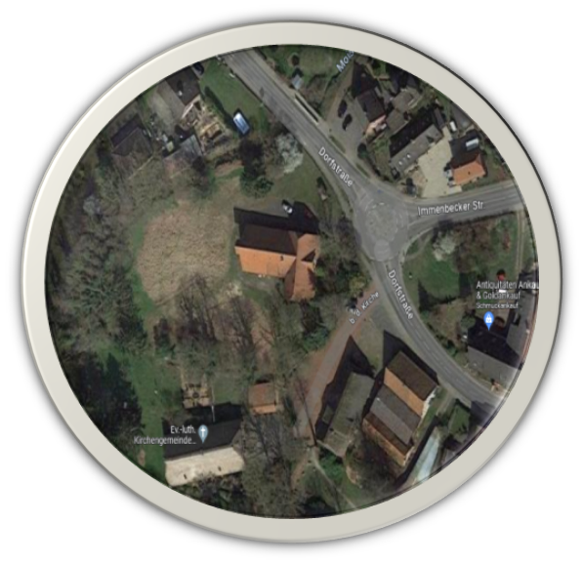
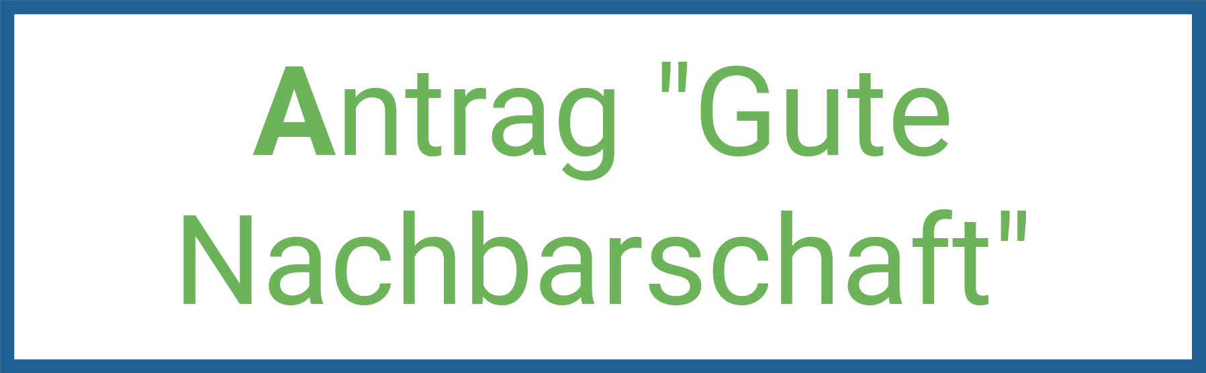

TOP 1 Gemeinsam alt werden – … ist machbar!
Der Bedarf ist da und ist eine gute Basis für ein Konzept
mit Seniorenwohnungen mitten im Dorf
mit Pflege-Wohngemeinschaften
mit einem „echten“ Begegnungsort
Auf Cassens Hoff und „mittendrin“
Altengerechte Appartements / Servicewohnen
Service
Hauswirtschaft
techn. Unterstützung
Betreuung bei Bedarf
Pflegewohn-gemeinschaften
Betreuung durch ambulanten Pflegedienst
Multifunktionshaus
„Bürgertreff“
Mittagstisch
Gemeinschaftsraum Café/Kneipe
Terrasse/Garten
RepairCafé
Bücherei/Tausch
Quelle: Google Maps
Genossenschaftsmodell
Gemeinde/Bürgerverein
Notes:
Aus der Umfrage und den guten Beispielen sowie den Diskussionen in Politik und Gesellschaft wurde klar erkennbar
Was Moisburg fehlt bzw. braucht
Was die Menschen in Moisburg wollen
Und dabei immer mit dem Ziel, das lebenswert Altwerden in Moisburg
Ganzheitlich Denken für ein gemeinsames Altwerden
Verbleib in der Gemeinschaft ein Leben lang
Altersgerechter Wohnraum und seniorengerechte Strukturen
= Basis für ein Konzept zum gemeinsam alt werden = 3 Säulen
= Basis für das Nutzungskonzept für Cassens Hoff

Slide 10
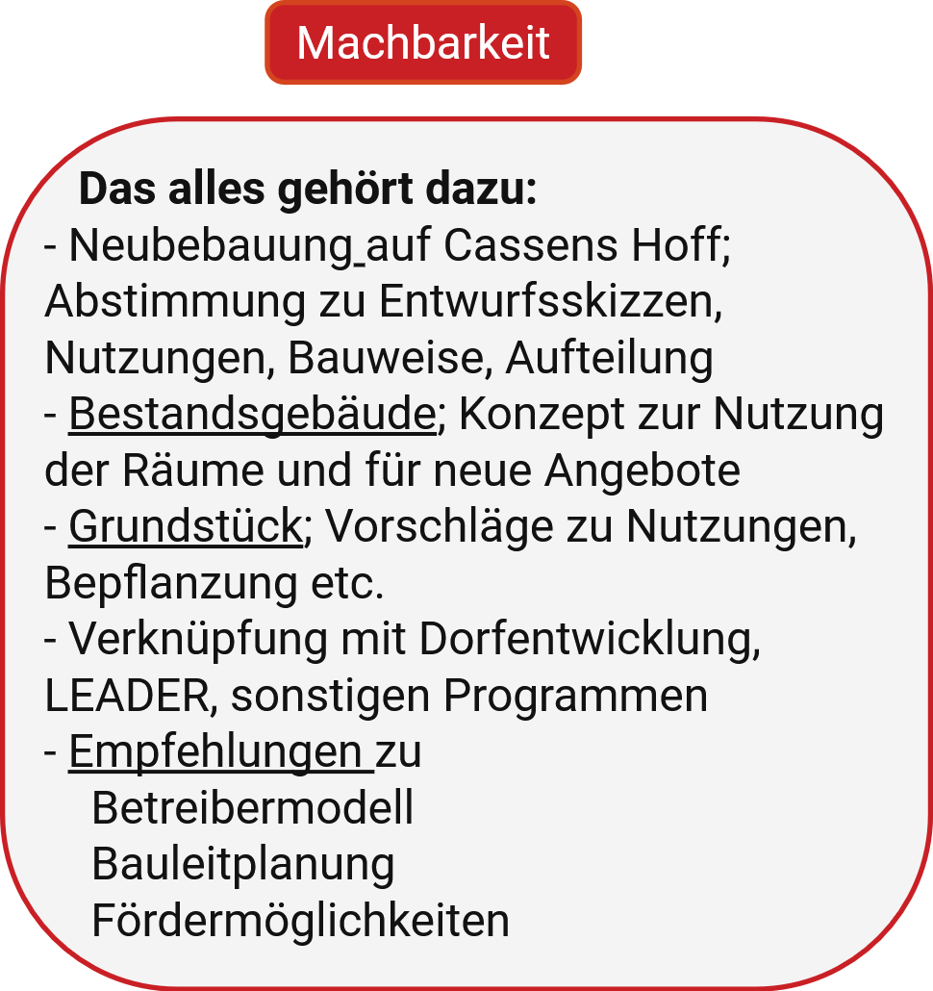
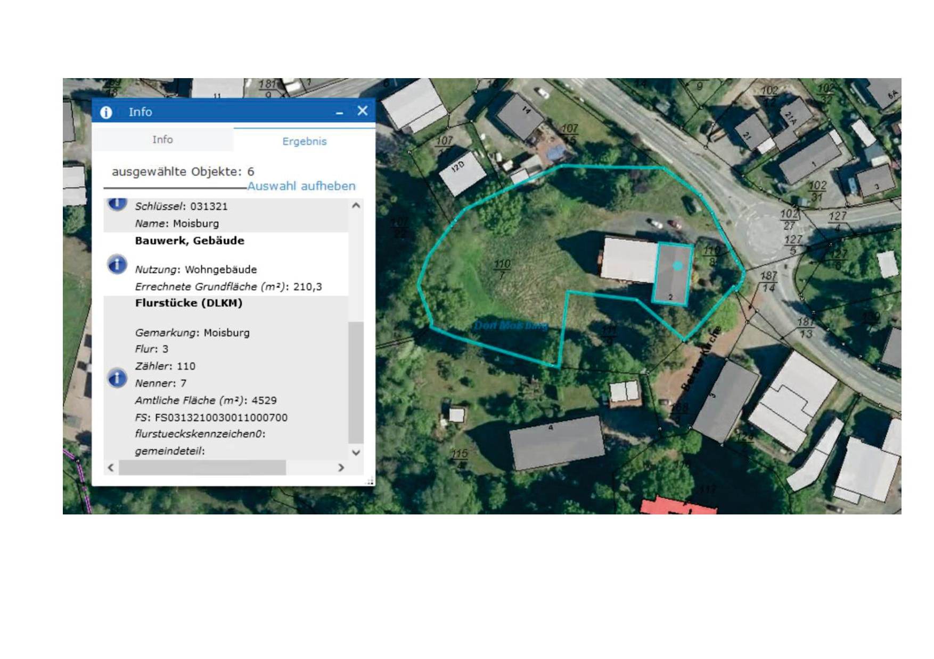
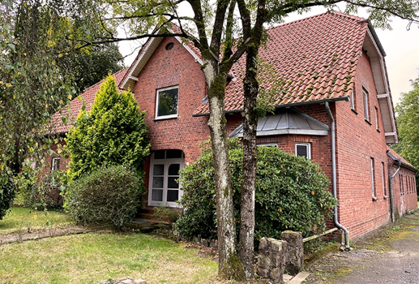

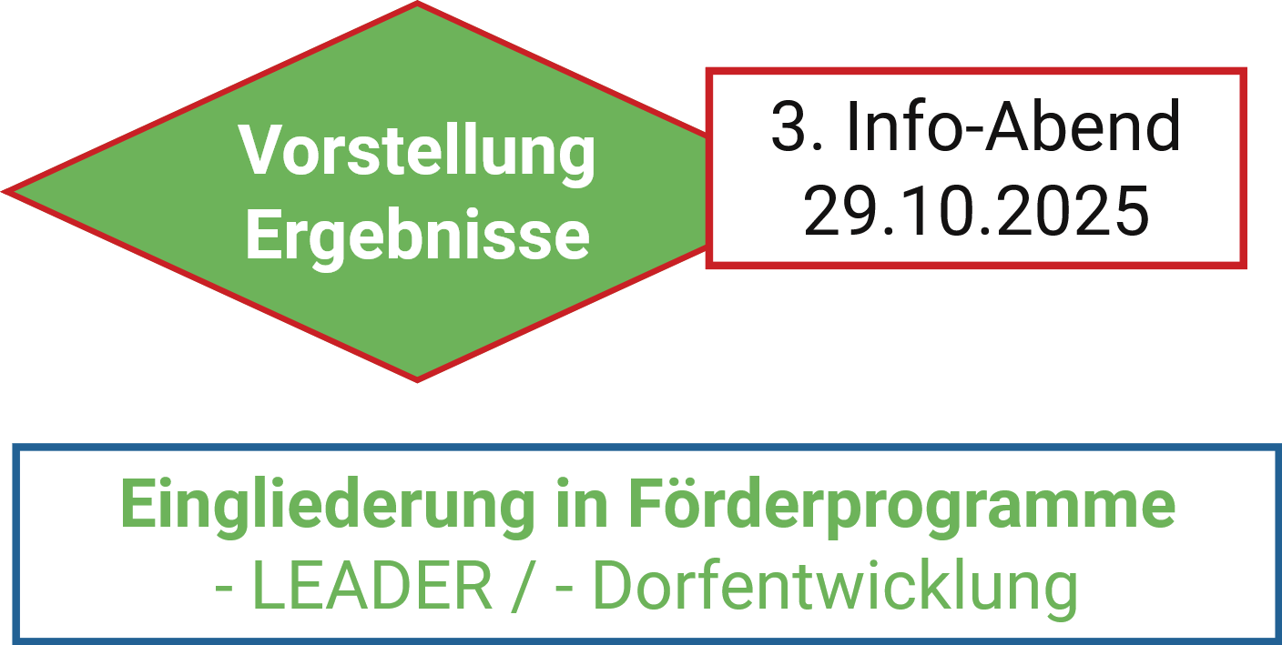
TOP 1 Gemeinsam alt werden – … ist machbar!
Was ist machbar?
Grundstück „Cassens Hoff“ steht bereit. Wie kann das Grundstück genutzt werden? Was geben die Gebäude her? Prüfung BAULEITPLANUNG SUBSTANZ / STATIK GESPRÄCHE LANDKREIS
Gemeinde Moisburg schafft den Rahmen. Möglichkeiten finanziell und personell begrenzt Vorstellung „GENOSSENSCHAFT“
Ehrenamtliches Engagement unterstützt nach Kräften Überforderung vermeiden Antrag „DORF-KOORDINATORIN“
Foto: Bettina Meyer
FÜR DICH. FÜR MOISBURG.
Aufbau von altersübergreifenden
Unterstützungsstrukturen
Notes:
Das eine ist das, was alle wollen – das andere ist das, was machbar erscheint:

Slide 11
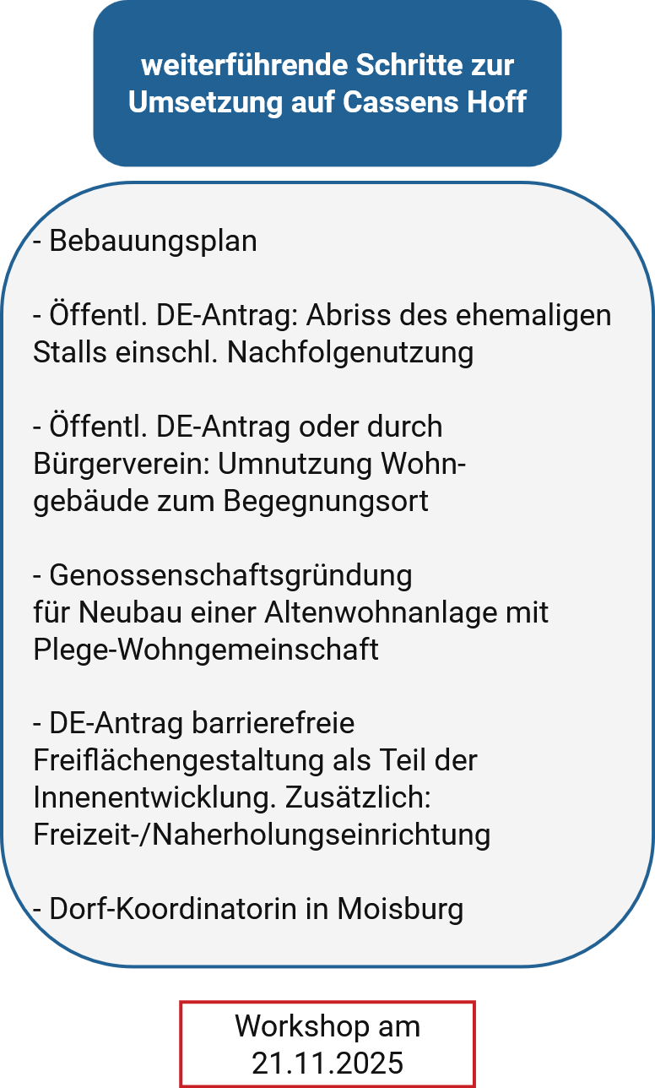
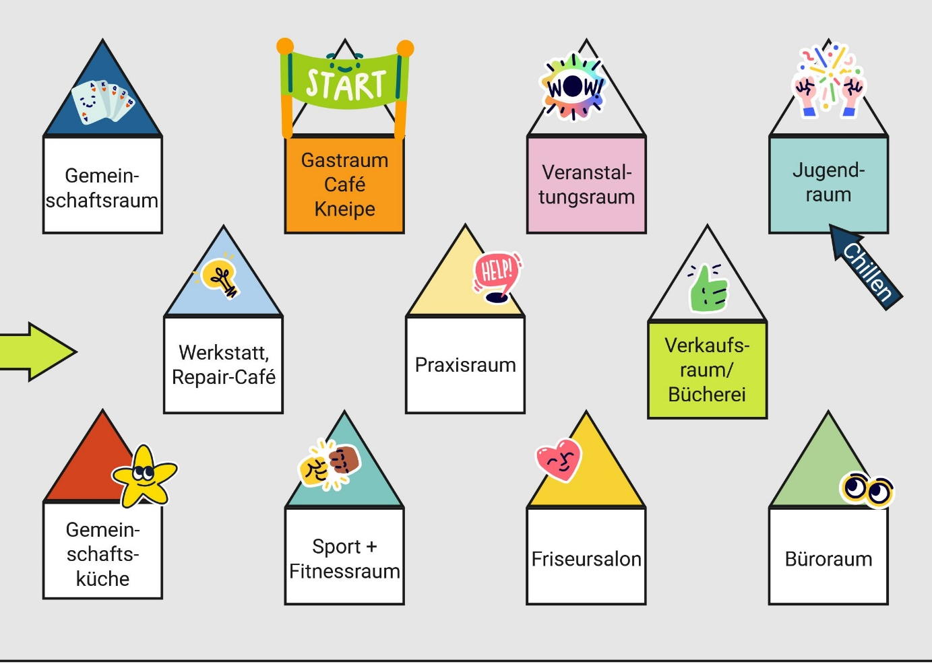


TOP 1 Gemeinsam alt werden – … ist machbar!
Das ist realistisch!
Neubebauung für Seniorenwohnungen und Pflege-WGs auf „Cassens Hoff“ eingepasst in die Umgebung – als Genossenschaftsmodell in Zusammenarbeit mit Harsefeld
Nachnutzung des ehemaligen Wohngebäudes zu einem neuen Begegnungsort mitten in Moisburg für Alt und Jung gemeinsam – als Dorfentwicklungsprojekt
Gestaltung von barrierefreien gemeinschaftlichen Freiraumanlagen
Gemeinde
Notes:
Das eine ist das, was machbar erscheint, das andere ist das, was realistisch ist und wie es umsetzbar ist:
Neubebauung für Seniorenwohnungen und Pflege-WGs auf dem gemeindeeigenen Grundstück „Cassens Hoff“ eingepasst in die Umgebung
– als Genossenschaftsmodell in Zusammenarbeit mit Harsefeld (dazu wird Herr Prigge berichten)
Nachnutzung des ehemaligen Wohngebäudes zu einem neuen Begegnungsort mitten in Moisburg für Alt und Jung gemeinsam – als Dorfentwicklungsprojekt (dazu werden wir im November einen Workshop anbieten, auf dem wir ins Detail gehen, was dort alles passieren könnte und wie)
Gestaltung von barrierefreien gemeinschaftlichen Freiraumanlagen – als Dorfentwicklungsprojekt in Kooperation mit der Genossenschaft

Slide 12
TOP 2 … und was kommt jetzt?
Seniorenwohnen auf Cassens Hoff – als Genossenschaftsmodell
Informationen von Wilhelm Prigge
Was passiert als nächstes?
Notes:
Absichtserklärung liegt vor!
Die Genossenschaft ist eine Gesellschaftsform, bei der sich die Mitglieder zusammenschließen, um ihre wirtschaft­lichen, kulturellen oder sozialen Belange mittels eines gemeinschaftlichen Geschäftsbetriebes zu fördern.
Genossenschaftszweck: „Die Genossenschaft verfolgt durch den Satzungszweck eine gute und sozial verantwortbare Wohnungs­versorgung.”

Slide 13


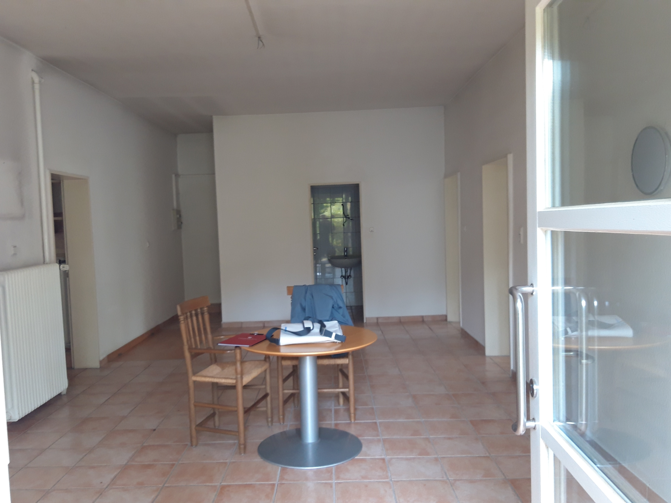

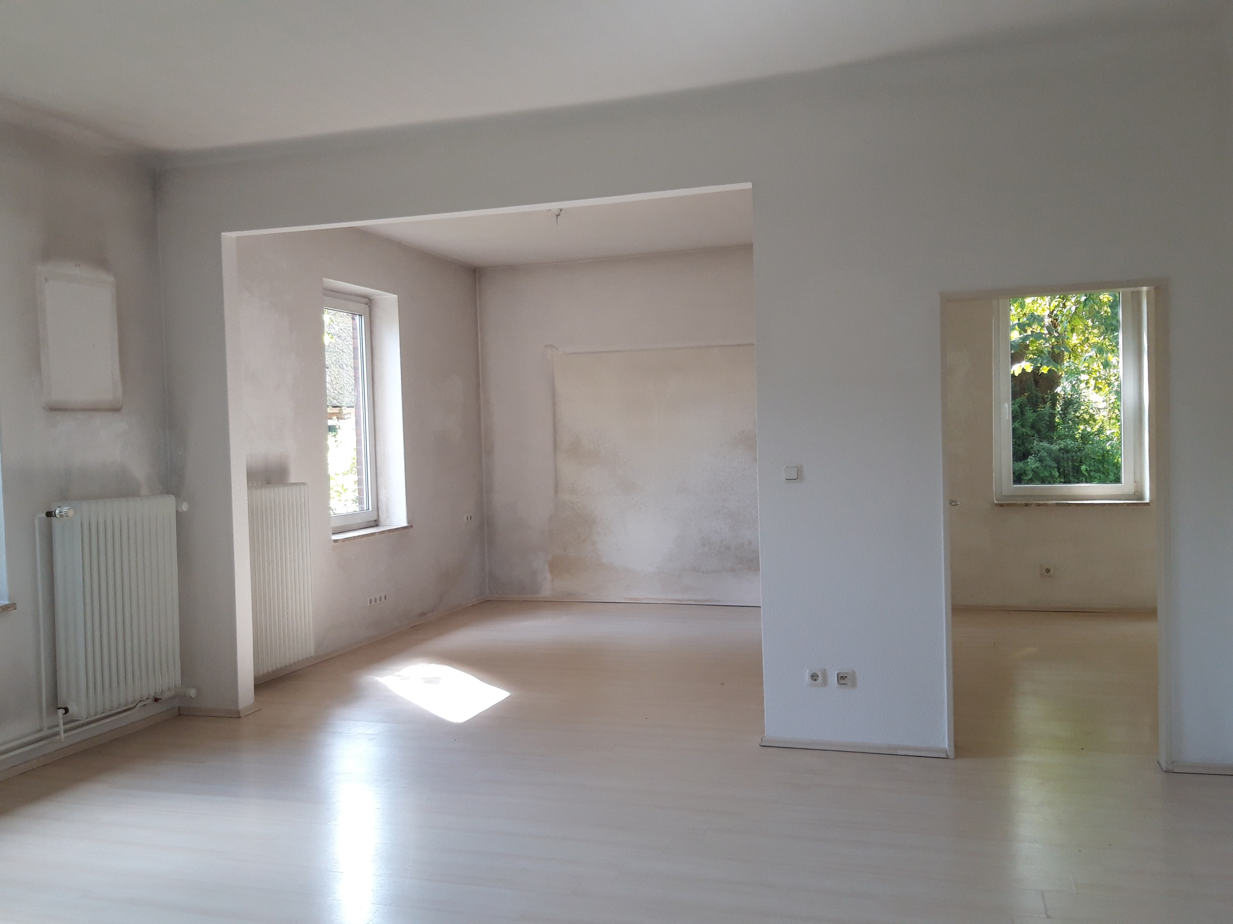




TOP 2 … und was kommt jetzt?
Cassens Hoff als neuer „Begegnungsort“
Wie wollen wir uns hier begegnen?
Wer wird aktiv?
Was soll in den neuen Räumen passieren?

Slide 14
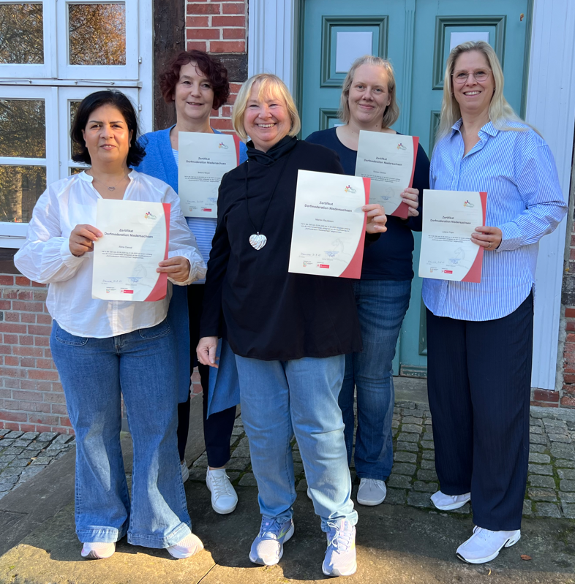
TOP 2 … und was kommt jetzt?
DORFMODERATORINNEN MOISBURG
Unsere Vision
Cassens Hoff soll das Herzstück des Dorflebens werden,
ein Ort des Miteinanders, des Lernens und Teilens für alle !
Angebote schaffen, die das Dorf zum „Cassens Hoff“ einladen.
Wir haben 3 Projektideen bearbeitet:
Mittagstisch für Alt und Jung,
Kochkurse
Repair-Treff
……..
Notes:
Workshop am Freitag, 21.11.2025, 18.30 Uhr, im Amtshaus eingeladen werden, der zur Sammlung von Ideen für die Nutzung des Bestandsgebäudes Cassens Hoff als Begegnungsort dienen soll. Die Ergebnisse des Workshops sollen noch in den Abschluss der Machbarkeitsstudie einfließen.

Slide 15


TOP 2 … und was kommt jetzt?
Dorf-Koordinatorin Josephine Tipke
01520 6072343
Josephine.tipke@moisburg.de
Instagram: @moisburg
Damit geht es los:
Workshop zur Gestaltung von Cassens Hoff
Gründung eines Bürgervereins
Workshop am 21.11.2025
um 18:30 Uhr im Amtshaus
mit den Dorfmoderatorinnen
und der Dorf-Koordinatorin
Bringt uns eure Ideen mit!
Bitte tragt euch in die Listen ein!

Slide 16

TOP 3 … es geht weiter!
Dorfentwicklung in Moisburg
Allgemeine Informationen zum Förderprogramm
Handlungsfeld Baukultur
Informationen für private Antragsteller
Informationen zur Dorfmoderation
Kleinstvorhaben im Rahmen der Dorfentwicklung
Handlungsfeld Wirtschaft und Tourismus
Handlungsfeld Dorfgemeinschaft und Soziales
…
…
Mittwochs | 18:00 Uhr | Gasthaus Thiele in Emmen

Slide 17

Gemeinsam ALT Werden in Moisburg
…ist machbar!
3. INFO-ABEND ZUM ABSCHLUSS DER Machbarkeitsstudie
für nachfolgenutzungen auf „cassens hoff“
HERZLICHEN DANK
Foto: Bettina Meyer

